Slide 1
Delphi - WebServices
TEC - Trilha Escriba de Certificação

Slide 2
AGENDA DESTE MÓDULO
Preparando ambiente
Conceito de WebServices
Tecnologias Envolvidas
Roteamento HTTP
Trabalhando com WebServices

Slide 3
AMBIENTE DE WEBSERVICES
Consumo de WebServices
Postman
Insomnia
REST Debugger
Browser(padrão GET)
Outros

Slide 4
CONCEITUANDO WEBSERVICES
WebServices são aplicações desenvolvidas em nivel de servidor(backend) que permite integrações de diferentes arquiteturas.

Slide 5
CONCEITUANDO WEBSERVICES
WebServices permitem a comunicação entre plataformas heterogêneas
Windows
Linux
Android
IOS
MacOS
WebServices são desenvolvidos independente de linguagem de programação.
Através destes recursos, permitem a integração entre sistemas diferentes(desktop, web, mobile etc).

Slide 6
WebServices - Tecnologias Envolvidas
Como exemplo de padrões de desenvolvimento de WebServices podemos citar XML e JSON.
O transporte dos dados é realizado normalmente via HTTP ou HTTPS para conexões seguras.
Os dados são transferidos no formato XML, encapsulados pelo protocolo SOAP.
Também é bastante comum usar o protocolo REST em conjunto com dados no formato JSON.

Slide 7
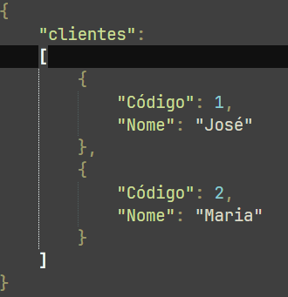
Notação JSON - Java Script Object Notation

Slide 8
Verbos - Roteamento HTTP
O protocolo HTTP define um conjunto de métodos que indicam a ação a ser executada na requisição. Os principais são:
GET - Utilizado para obter dados e informações do servidor.
POST - Utilizado para enviar ou criar dados no servidor.
PUT - Utilizado para atualizar dados no servidor.
DELETE - Utilizado para excluir dados do servidor.

Slide 9
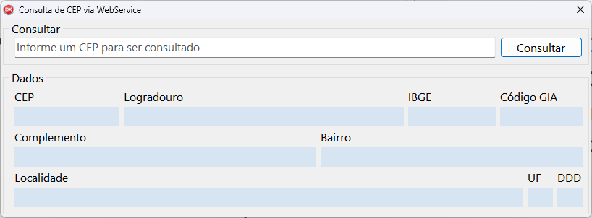
Projeto - Consulta de CEP

Slide 10
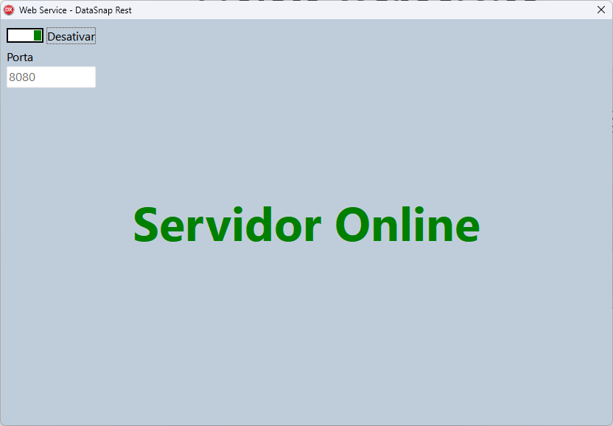
Projeto WebService

